Slide 1
Linguagens, Códigos e suas
Tecnologias - Português
Ensino Médio, 1º Ano
História da língua portuguesa e lusofonia.

Slide 2
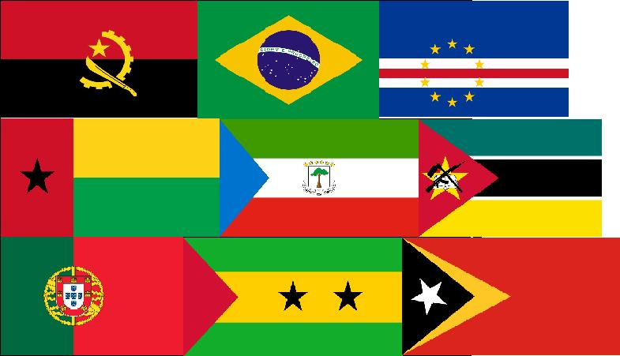
LÍNGUA PORTUGUESA , 1º Ano do Ensino Médio História da língua portuguesa e lusofonia
O que é Lusofonia?
Lusofonia (lu.so.fo.ni.a) sf (lusófono+ia¹) Adoção da língua portuguesa como língua de cultura franca por quem não a tem como vernácula. Por exemplo, o que ocorre com vários países de colonização portuguesa.
(http://michaelis.uol.com.br/moderno/portugues/index.php?lingua=portugues-portugues&palavra=lusofonia
(lu.so.fo.ni.a) sf.
1. Conjunto de povos ou comunidades que falam a língua portuguesa.[F.: luso - + -fonia]
(http://aulete.uol.com.br/site.php?mdl=aulete_digital&op=loadVerbete&pesquisa=1&palavra=lusofonia#ixzz1y12dunkR)
Lusofonia (luso- + -fonia) s. f.
1. Conjunto político-cultural dos falantes de português. 2. Divulgação da língua portuguesa no mundo. 3. Condição de lusófono. (http://www.priberam.pt/dlpo/)
Imagem: Flag Bandeiras lusófonas / Achado e instituto de ajuda ao aluno carente / Creative Commons Attribution 3.0 Unported

Slide 3
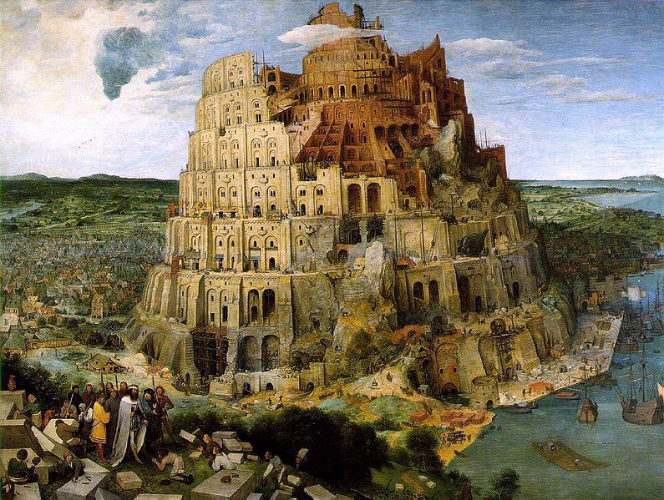
LÍNGUA PORTUGUESA , 1º Ano do Ensino Médio História da língua portuguesa e lusofonia
Como surgiram as línguas no mundo?
Não se sabe exatamente como surgiram as línguas no
mundo. Primeiramente, acreditava-se na hipótese
monogenética, segundo a qual todas as língua derivavam
do hebraico, que teria dado origem às línguas hoje
conhecidas depois do episódio da Torre de Babel.
Essa crença se baseia no que vem da Bíblia.
Com o avanço da descrição das línguas, viu-se que a hipótese monogenética
não podia ser confirmada, dada a grande diferença entre as estruturas das
línguas que iam sendo melhor conhecidas.
E como no mundo atual há, pelo menos, 6.000 línguas em uso, você pode
compreender como essa tarefa é difícil.
Imagem: Torre de Babel / Pieter Brueghel o Velho / Museu Kunsthistorisches , Viena / Domínio Público

Slide 4
LÍNGUA PORTUGUESA , 1º Ano do Ensino Médio História da língua portuguesa e lusofonia
A língua portuguesa pertence à família do Indoeuropeu, embora houvesse outros
lances nessa família e, com isso, não se pode dizer que o Indoeuropeu deu
origem diretamente ao Português. Entre uma e outra, tivemos o Latim.
As descrições já feitas permitiram identificar as seguintes famílias linguísticas:
1. Línguas Indoeuropeias, a maior e a mais falada das famílias linguísticas;
2. Línguas Camito-semíticas: línguas etiópicas, árabe, aramaico, copta,
berbere, hebraico, cuchítico, etc;
3. Línguas Uralo-altaicas: ugro-finlandês (finlandês, este, lapão, magiar),
turco-mongol (turco, mongol), samoiedo, tungúsio;
4. Línguas Niger-congo (África)...;
14. Línguas do filo Macro-Sioux;
15. Línguas do filo Hoka (línguas da Califórnia e do México);
16. Línguas do filo Penuti (famílias Mixe-Zoque, Totonaca, Maia, entre outras).

Slide 5
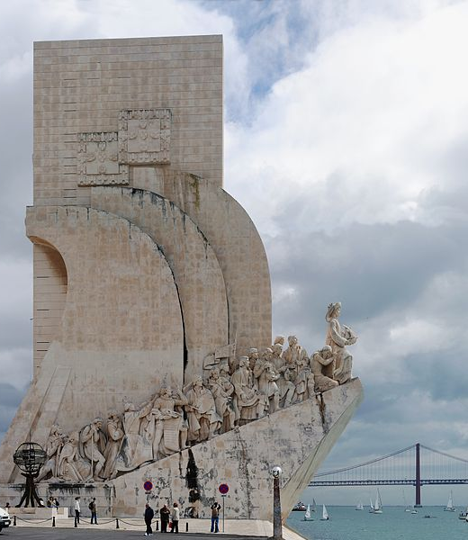
LÍNGUA PORTUGUESA , 1º Ano do Ensino Médio História da língua portuguesa e lusofonia
“A história da língua portuguesa está ligada diretamente ao período das grandes navegações. Com o avanço tecnológico na área naval que os países da Península Ibérica alcançaram, nos séculos XV e XVI, alíngua portuguesa tornou-se um dos poucos idiomas presentes na África, América, Ásia e Europa, sendo falada por mais de 200 milhões de pessoas.
O mundo lusófono (que fala português) é avaliado hoje entre 190 e 230 milhões de pessoas. O português é a oitava língua mais falada do planeta, terceira entre as línguas ocidentais, após o inglês e o castelhano.” http://www.linguaportuguesa.ufrn.br/pt_1.php
Imagem: Monument to the Portuguese Discoveries (Padrão dos Descobrimentos), Lisbon / Alvesgaspar / GNU Free Documentation License

Slide 6
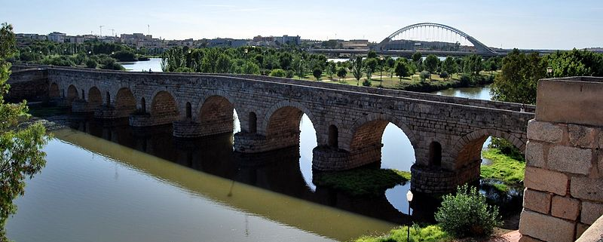
LÍNGUA PORTUGUESA , 1º Ano do Ensino Médio História da língua portuguesa e lusofonia
“A língua portuguesa é a continuação ininterrupta, no tempo e no espaço, do latim levado à Península Ibérica pela expansão do império romano, no início do séc. III a.C., particularmente no processo de romanização dos povos do oeste e noroeste (lusitanos e galaicos), processo que encontrou tenaz resistência dos habitantes originários dessas regiões.”
(Na Lusitânia estão as melhores pontes do mundo romano, como é o exemplo da ponte de Alcântara e de Mérida e a ponte de Monforte no Alentejo)
Depois do processo de romanização, a Península sofreu a invasão dos bárbaros germânicos, em diversos momentos e com diversidade de influências. Desse contato encontramos como resultado a visível influência germânica, especialmente dos visigodos, no léxico e na onomástica.
Imagem: Roman bridge, Mérida / Marlene VD / Creative Commons Atribuição-Partilha nos Termos da Mesma Licença 3.0 Espanha

Slide 7
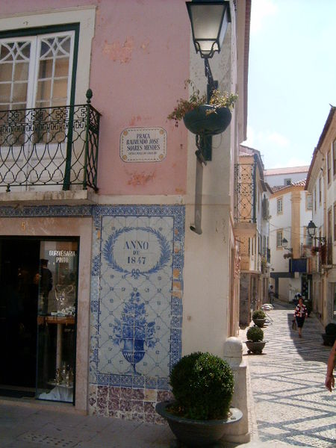
LÍNGUA PORTUGUESA , 1º Ano do Ensino Médio História da língua portuguesa e lusofonia
No século VIII, em 711, a Península voltou a ser invadida pelos árabes, consumando a série de fatores externos que viriam explicar a diferenciação linguística do português.
Imagem: Rua em Abrantes 5 / Manuel Anastácio / Creative Commons Attribution 2.0 Generic
O longo movimento de Reconquista anti-islâmico, começado já em 718, prolongou-se por séculos. Já no século X, esse processo tinha favorecido o nascimento de núcleos cristãos na parte norte e noroeste da Península, lançando os fundamentos de uma divisão linguística bem próxima da divisão administrativa: 1– Condado da Galiza (galego-português); 2– Reino de Leão e das Astúrias (ásturo-leonês); 3– Condado de Castela (castelhano); 4– Reino de Navarra (basco e navarro-aragonês); 5– Reino de Aragão e Condado de Barcelos (catalão).

Slide 8
LÍNGUA PORTUGUESA , 1º Ano do Ensino Médio História da língua portuguesa e lusofonia
Em 1095, Afonso VI concede autonomia à Província Portucalense e, em 1139, Afonso Henriques se proclama o primeiro rei de Portugal. Foi esse falar comum à Galiza e ao território portucalense que se propagou em direção ao sul, sobrepondo-se aos dialetos moçárabes aí correntes. Já com a ajuda de cruzadas ingleses, alemães, franceses e flamengos, e sob a bandeira portuguesa, prossegue a reconquista de novas cidades do sul. Até o séc. XV, segundo Orlando Ribeiro, o Minho ainda não constituía limite linguístico entre o galego e o português.
O português, na sua feição originária galega, vem surgir entre os séculos IX-XII, mas seus primeiros documentos datados só aparecem no século XIII: o Testamento de Afonso II e a “Notícia de Torto”. Entre os séculos XV e XVI, Portugal ocupa lugar de relevo no ciclo das grandes navegações, e a língua, “companheira do império”, espraia-se pelas regiões incógnitas, indo até o fim do mundo, e, na voz do Poeta, “se mais mundo houvera, lá chegara.” (Os Lusíadas, VII, 14)

Slide 9
LÍNGUA PORTUGUESA , 1º Ano do Ensino Médio História da língua portuguesa e lusofonia
São passos dessa gigantesca expansão colonial e religiosa, cujos efeitos, além da abertura dos mares, especialmente o Atlântico e o Índico, estão abaixo citados;
1415 – expedição a Ceuta sob o comando do próprio Rei;
1425-1439 – Madeira e Açores;
1444 – Cabo Verde, com início de povoamento em 1462;
1446 – Guiné;
1483-1486 – Angola (primeiros contatos) e colonização de S. Tomé e Príncipe;
1498 – Vasco da Gama chega à Índia e passa por Moçambique;
1500 – Brasil;
1511 – Malaca e Malucas;
1512 – Saião e Bornéu;
1515 – Ormuz;
1518 – Colombo;
1536 – Damão;
1547 – Macau, além das ilhas de Samatra, Java e Timor.
Imagem: Flag Bandeiras lusófonas / Achado e instituto de ajuda ao aluno carente / Creative Commons Attribution 3.0 Unported

Slide 10
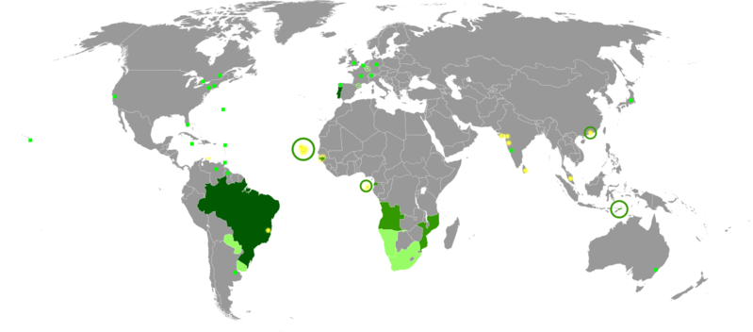
LÍNGUA PORTUGUESA , 1º Ano do Ensino Médio História da língua portuguesa e lusofonia
Adotaremos aqui a seguinte proposta, incluindo, na primeira fase, a realidade galego-portuguesa:
português arcaico: séc. XIII ao final do XIV;
português arcaico médio: 1.ª metade do séc. XV à 1.ª metade do séc. XVI;
português moderno: 2.ª metade do séc. XVI ao final do XVII (podendo-se estender ao início do séc. XVIII);
d) português contemporâneo: séc. XVIII aos nossos dias.
Imagem: Mapa da língua portuguesa no mundo (Verde escuro: língua materna; Verde: língua oficial e administrativa; Verde claro: língua cultural ou secundária; Amarelo: crioulo de base portuguesa; Quadrado verde: minorias falantes de português) / Jonatan argento / GNU Free Documentation License

Slide 11
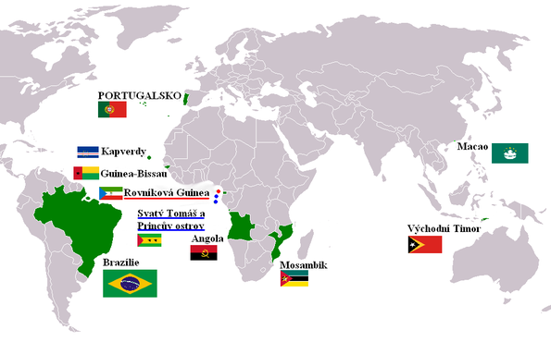
LÍNGUA PORTUGUESA , 1º Ano do Ensino Médio História da língua portuguesa e lusofonia
No século XVII, assistimos ao aperfeiçoamento da prosa artística;
o século XVIII não é só o século das academias literárias, mas de todo um esforço na renovação da cultura e da instrução pública;
os escritores dos séculos XIX e XX de todos os quadrantes da Lusofonia souberam garantir esse patrimônio linguístico herdado de tanta tradição literária;
“em Portugal, no Brasil, em Angola, Cabo Verde, Guiné-Bissau, Moçambique, São Tomé e Príncipe, a língua portuguesa, patrimônio cultural de todas essas nações, tem sido, e esperamos seja por muito tempo, expressão da sensibilidade e da razão, do sonho e das grandes realizações. Patrimônio de todos e elo fraterno da Lusofonia de cerca de 200 milhões de falantes espalhados por todos os continentes.” (E. Bechara)
Imagem: Map-Lusophone World-en(česky) / Yug & Fredy.00 / Creative Commons Attribution-Share Alike 3.0 Czech Republic

Slide 12
LÍNGUA PORTUGUESA , 1º Ano do Ensino Médio História da língua portuguesa e lusofonia
Os textos mais antigos em língua portuguesa apontam para o que foi escrito nos primórdios da difusão do idioma. Observe um fragmento de um dos mais antigos: “Notícia do Torto”.
D(e) noticia d(e) torto que fecer(ũ) a Laurẽci(us) Fernãdiz por plazo que fec(e) Gõcauo Ramiriz antre suos filios e Lourẽzo Ferrnãdiz q(u)ale podedes saber: e oue au(e)r d(e) erdad(e) e dau(e)r, tãto q(u)ome uno d(e) suos filios da q(u)ãto podesẽ au(e)r d(e) bona d(e) seuo pater e fiolios seu pater e sua mater. E d(e)pois fecer(ũ) plazo nouo e cõuẽ uos a saber q(u)ale in ille se <e>m taes firmam(en)tos q(u)ales podedes saber: Ramiro Gõcaluiz e Gõcaluo Gõca[luiz e] Eluira Gõcaluiz forũ fiadores d(e) sua irmana que o[to]rgase aqu[e]le plazo come illos. Sup(er) isto plazo ar fe[ce]r(ũ) suo plecto. E a maior aiuda que illos hic cõnocer(ũ), que les acanocese Laurẽzo Ferrnãdiz sa irdad(e) p(er) p(lec)to que a teuese o abate d(e) S(ã)c(t)o Martino que como uẽcesẽ, que asi les dese d(e) ista o abade. E que nunq(u)a illos lecxasẽ daquela irdad(e) sẽ seu mãdato...

Slide 13
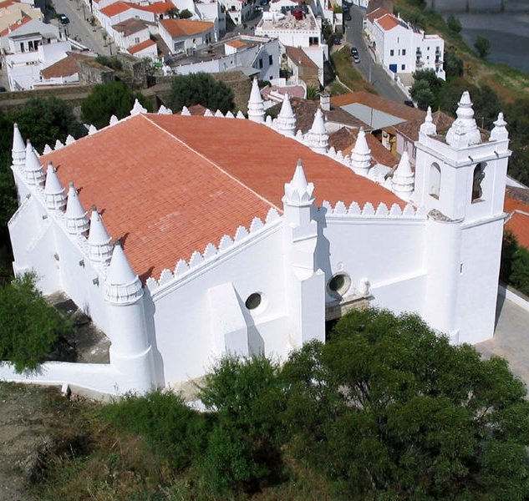
LÍNGUA PORTUGUESA , 1º Ano do Ensino Médio História da língua portuguesa e lusofonia
. Influência do árabe na língua portuguesa
“A grande maioria dos substantivos começa com o artigo definido Al (o ou a), muitas vezes com o l assimilado à consoante inicial do substantivo, concretamente quando esta é uma consoante solar.
No alfabeto árabe não existem vogais, mas apenas consoantes, e as consoantes dividem-se em consoantes lunares e consoantes solares.
As consoantes lunares não têm influência na pronúncia do l do artigo Al, quando constituem a letra inicial da palavra, como por exemplo em Alferes (o cavaleiro), Almeida (a mesa) ou Alcântara (a ponte).
Mas as consoantes solares, quando colocadas na mesma posição, assimilam o l do artigo Al, duplicando o seu valor.
Por exemplo, Azeite escreve-se Alzeite em árabe, mas pronuncia-se Azzeite pelo fato de o z ser uma consoante solar.
Daí a origem de termos como Azulejo.”
Imagem: Igreja Matriz de Mértola / Autoria Desconhecida / Domínio Público

Slide 14

LÍNGUA PORTUGUESA , 1º Ano do Ensino Médio História da língua portuguesa e lusofonia
Vários diferentes povos passaram pela Península Ibérica deixando na região vestígios de seu vocabulário. São alguns:
ibéricos: a maioria veio da região do Basco: abarca, arroio, balsa, barro, bezerro, lousa, etc.;
célticos: são bastante antigas porque surgiram quando os romanos entraram em conflito com os povos gauleses na Itália. Porém, muitas são recentes, do período da conquista da Península Ibérica ou da Gália: bico, brio, bragas, cabana, caminho, carpinteiro, carro, cerveja;
fenícios: foram introduzidas com as navegações e pelos cartagineses, que falavam o dialeto púnico: mapa, mata, malha, saco;
gregos: apareceram no léxico pelos colonos durante a dominação da Península Ibérica. A maioria das palavras gregas existentes no nosso vocábulo surgiu por duas vias: a literária e a popular. Das mais antigas, podemos citar: bolsa, cara, calma, chato, caixa, espada, governar. A Igreja Católica também contribuiu muito com palavras ligadas à religião: anjo, apóstolo, bispo, bíblia, crisma, diabo, diocese, eucaristia;

Slide 15
LÍNGUA PORTUGUESA , 1º Ano do Ensino Médio História da língua portuguesa e lusofonia
hebraicos: apesar de os hebreus não dominarem a Península, surgiram muitas palavras dessa origem no português, por intermédio das Sagradas Escrituras, também nomes ligados à religião: aleluia, amém, bálsamo, belzebu, cabala, éden,
fariseu, páscoa, querubim;
germânicos: não se sabe ao certo em que período as palavras dessa origem surgiram no latim. As mais antigas foram pelo contato dos soldados romanos com os germanos nas fronteiras: carpa, sabão, burgo, bando, arenga. Existem muitas palavras de origem germânica que se referem à arte militar graças a esse contato dos soldados e também aos usos e costumes, objetos e utensílios do povo germânico: arreio, agasalho, albergue, anca, aspa, barão, banco, banho, brasa, estaca, espeto, espora, guerra;
árabe: ocorreu com a dominação do povo semítico na região Ibérica e se limitou ao vocabulário, pois a língua árabe é semítica e muito diferente das faladas pelos povos indo-europeus. Mas nem todas as palavras árabes introduzidas no português são originadas do seu léxico, algumas são de origem grega: elixir, quilate, alambique, acelga, alfândega, alcaparra. Outras são orientais: azul, xadrez, anil, caravana, espinafre, jasmim, laranja. E outras são de origem latina: albornoz, alporão, abricó, almude, alperche;

Slide 16
LÍNGUA PORTUGUESA , 1º Ano do Ensino Médio História da língua portuguesa e lusofonia
a influência de vários povos no vocabulário da língua portuguesa ocasionou-se, especialmente, de duas formas: com empréstimos linguísticos e estrangeirismos. Essas duas importantes influências que aconteceram e ainda acontecem com a língua portuguesa são muito semelhantes.
Pode-se notar a presença do inglês a todo momento em nomes de lojas, restaurantes, com nomes de pratos ou bebidas, marcas de roupas, sapatos, etc.
Ex: ADD - Do verbo inglês to add (“adicionar”, “agregar”); derivado do latim addere (“introduzir”, “colocar”). Utilizado no campo semântico da informática na acepção de “adicionado”, “agregado”;
AIR BAG – Do inglês do século XX, formado por air (“ar”) e bag (“saco”). O air bag é um saco de náilon que fica embutido em pontos estratégicos e, em casos de acidente, infla automaticamente, funcionando como um balão amortecedor para segurança do passageiro.

Slide 17
LÍNGUA PORTUGUESA , 1º Ano do Ensino Médio História da língua portuguesa e lusofonia
Outras formas comuns de início de termos de origem árabe são as palavras que começam por x (Xadrez, Xarope ou Xerife) ou por enx (Enxaqueca, Enxoval ou Enxofre).
Outras palavras são caracterizadas pela terminação, como as que terminam em i (Javali, Mufti ou Sufi), em il (Cordovil, Mandil ou Anil), em im (Alecrim, Carmesim ou Cetim) e as terminadas em afe ou aque (Alcadafe, Almanaque ou Atabaque).
Algumas consoantes árabes não entram nos vocábulos portugueses pelo fato de não se adaptarem à forma de pronunciar o português, como o h que geralmente se transforma em f, como em Alfama (do árabe Alhammam), Alfazema (do Árabe Alhuzaima) ou Alface (do árabe Alhassa).”
http://aventar.eu/2011/02/12/influencias-da-lingua-arabe-no-portugues/
ALMADA Arrábida Odemira
Aljezur Bensafrim alcântara
Algés Messejana Odeleite
alcains alferce geria
Alcabideche alfama odeceixe
Bobadela Almedina boliqueime atalaia albufeira Arrifana
salir almodôvar benfarras
Loulé aljustrel almansil odeáxere Fatima almograve alcoitão mesquita Alvalade arraiolos cacém alcácer

Slide 18
LÍNGUA PORTUGUESA , 1º Ano do Ensino Médio História da língua portuguesa e lusofonia
Um exemplo claro da influência francesa é a moda em todo o século XIX e na primeira metade do século XX.
BATOM - Do francês bâton, originalmente “pedaço de madeira arredondado e alongado”, “bastão”. Por analogia, o termo ganha o sentido de cosmético na forma de pequeno bastão que serve para pintar os lábios;
BALÉ - Do francês ballet, que, por sua vez, vem do italiano balleto, diminutivo de ballo (“baile”, “dança”). No português, o termo aparece com as grafias ballet e balet em fins do século XIX, e já foi aportuguesado como balé a partir da segunda metade do século XX. A palavra designa tanto a dança artística como as formas teatrais que fazem parte da dança.

Slide 19
LÍNGUA PORTUGUESA , 1º Ano do Ensino Médio História da língua portuguesa e lusofonia
Compartilhando cultura
Numa perspectiva de ampliação de conhecimento sobre a cultura lusa, passearemos pela história musical através do site
http://cvc.instituto-camoes.pt/conhecer/mapa-etno-musical.html

Slide 20
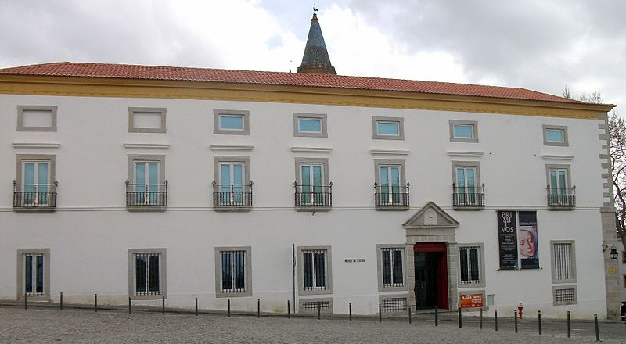
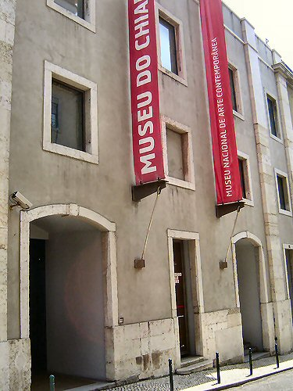
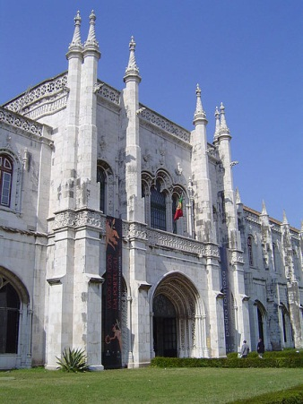
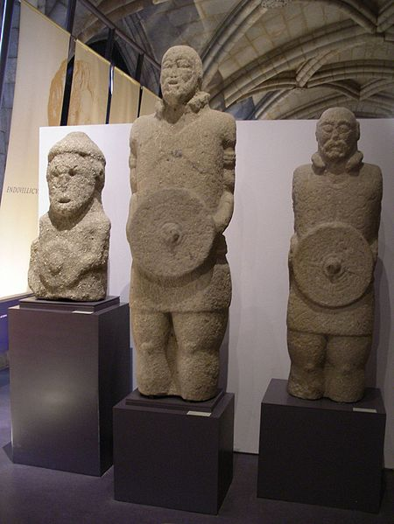
Língua Portuguesa ,1ª Série História da Língua Portuguesa e Lusofonia
Além da Música, Portugal tem um patrimônio admirável em Arquitetura e Artes Plásticas; para visitar cada ambiente, clique sobre o link abaixo de cada figura:
http://museudevora.imc-ip.pt/ http://www.museudochiado-ipmuseus.pt/
Imagem: Museu de Évora, Évora, Portugal / Alvaro Azevedo Moura / Domínio Público
Imagem: Lisbonne Musée du Chiado / Sergio Calleja (Life is a trip) / Creative Commons Attribution-Share Alike 2.0 Generic
http://www.mnarqueologia-ipmuseus.pt/
http://www.mnarqueologia-ipmuseus.pt/
Imagem: Entrance to the Archaeological Museum in Lisbon, Portugal / Scalleja / Creative Commons Attribution-Share Alike 2.0 Generic
Imagem: Statues of Lusitanian warriors in the National Archaeology Museum in Lisbon, Portugal / Shadowgate/ Creative Commons Attribution 2.0 Generic

Slide 21
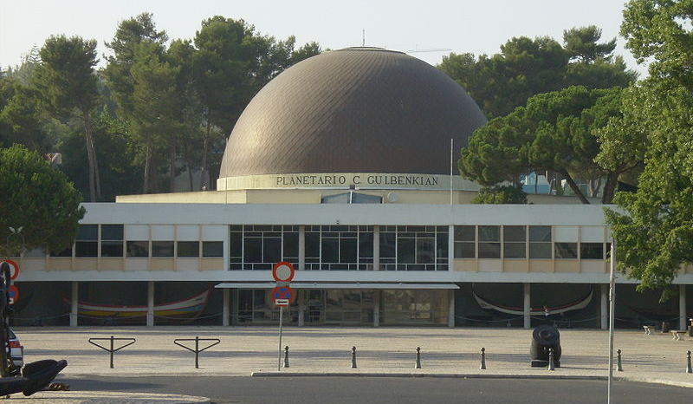
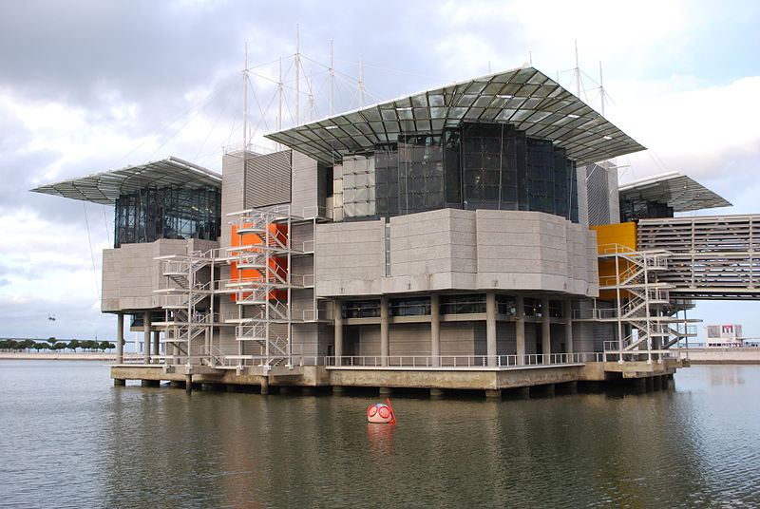
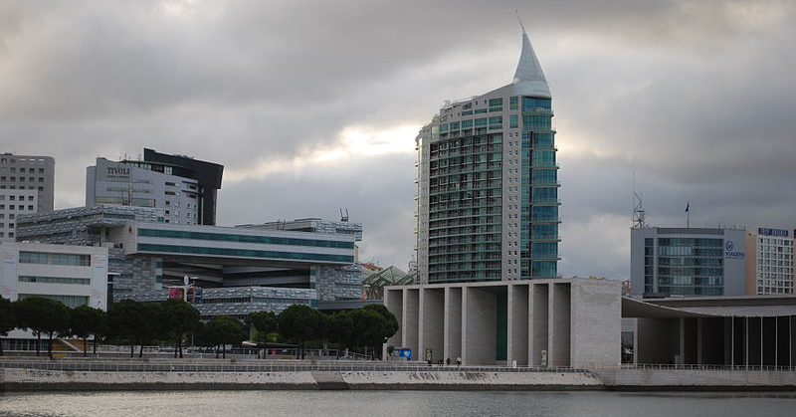
LÍNGUA PORTUGUESA , 1º Ano do Ensino Médio História da língua portuguesa e lusofonia
Na contemporaneidade, Portugal tem monumentos exaltados à beleza e à tecnologia, como em
http://planetario.marinha.pt/PT/Planetario/Pages/Oplanetario.aspx
Imagem: Planetário Calouste Gulbenkian, Lisboa, Portugal / Carlos Luis M C da Cruz / Domínio Público
http://www.oceanario.pt/
http://www.portaldasnacoes.pt/
Imagem: Parque das Nações de Lisboa - Pavilhão de Portugal / Concierge.2C Creative Commons Atribuição-Partilha nos Termos da Mesma Licença 3.0 Unported
Imagem: Oceanário de Lisboa / Concierge.2C / Creative Commons Attribution-Share Alike 3.0 Unported

Slide 22
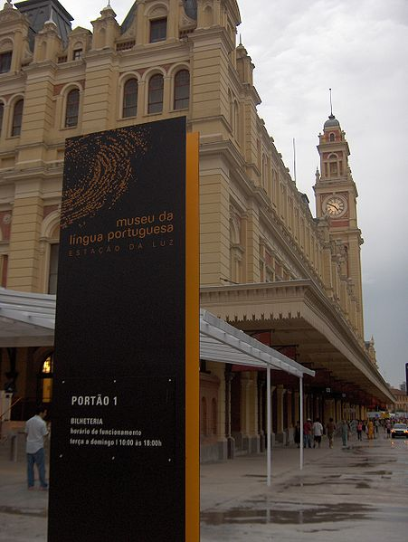
LÍNGUA PORTUGUESA , 1º Ano do Ensino Médio História da língua portuguesa e lusofonia
No Brasil, temos o Museu da Língua Portuguesa.
Duas motivações principais respaldam a escolha da Estação da Luz para abrigar o Museu: o edifício, um patrimônio histórico do Século XIX, e o fato de estar localizada em São Paulo, a cidade que tem a maior população de falantes do português no mundo. O Museu da Língua Portuguesa, dedicado à valorização e difusão do nosso idioma (patrimônio imaterial), apresenta uma forma expositiva diferenciada das demais instituições museológicas do país e do mundo, usando tecnologia de ponta e recursos interativos para a apresentação de seus conteúdos.
Inaugurado oficialmente no dia 20 de março, o Museu da Língua Portuguesa abriu suas portas ao público no dia 21 de março de 2006. Em seus anos de funcionamento, mais de 1.600.000 pessoas já visitaram o espaço, um dos museus mais visitados do Brasil e da América do Sul. O museu mantém uma equipe especializada no seu Serviço Educativo, sendo uma Coordenadora, um Supervisor e aproximadamente 20 jovens Educadores, oriundos da área de Letras, História, Arquitetura, Sociologia, Artes Plásticas entre outras.
Imagem: Imagem do Museu da Língua Portuguesa (Estação da Luz - São Paulo, SP) / Foto tirada por Indech / Domínio Público

Slide 23
LÍNGUA PORTUGUESA , 1º Ano do Ensino Médio História da língua portuguesa e lusofonia
Como expressão do amor à língua pátria, alguns escritores produziram textos belos, como Fernando Pessoa, em seu Livro do Desassossego:
Não tenho sentimento nenhum político ou social. Tenho, porém, num sentido,
um alto sentimento patriótico. Minha pátria é a língua portuguesa. Nada me pesaria que invadissem ou tomassem Portugal, desde que não me incomodassem
pessoalmente. Mas odeio, com ódio verdadeiro, com o único ódio que sinto, não
quem escreve mal português, não quem não sabe sintaxe, não quem escreve em
ortografia simplificada, mas a página mal escrita, como pessoa própria, a sintaxe
errada, como gente em que se bata, a ortografia sem ípsilon, como o escarro directo
que me enoja independentemente de quem o cuspisse.
Sim, porque a ortografia também é gente. A palavra é completa vista e ouvida.
E a gala da transliteração greco-romana veste-ma do seu veto manto régio, pelo
qual é senhora e rainha.

Slide 24

LÍNGUA PORTUGUESA , 1º Ano do Ensino Médio História da língua portuguesa e lusofonia
Língua
Esta língua é como um elástico que espicharam pelo mundo. No início era tensa, de tão clássica.
Com o tempo, se foi amaciando, foi-se tornando romântica, incorporando os termos nativos e amolecendo nas folhas de bananeira as expressões mais sisudas.
Um elástico que já não se pode mais trocar, de tão gasto; nem se arrebenta mais, de tão forte.
Um elástico assim como é a vida, que nunca volta ao ponto de partida.
Imagem: Rubber bands in different colors. Studio photo taken / Bill Ebbesen / Creative Commons Attribution-Share Alike 3.0 Unported
A poesia “Língua”, de Gilberto Mendonça Teles, é uma poesia modernista, distribuída engenhosamente em versos e rimas livres, que trata da origem e evolução da língua portuguesa.

Slide 25
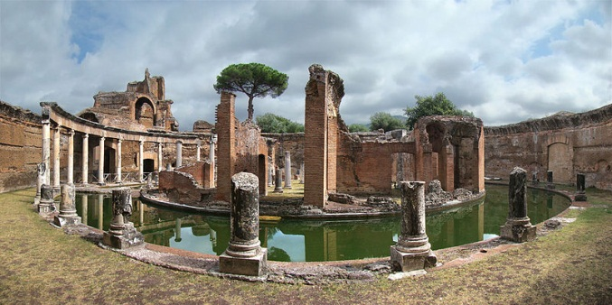
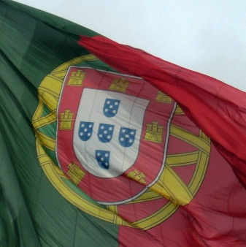
LÍNGUA PORTUGUESA , 1º Ano do Ensino Médio História da língua portuguesa e lusofonia
Declarando seu amor pela língua portuguesa, escreveu Olavo Bilac:
Última flor do Lácio, inculta e bela, És, a um tempo, esplendor e sepultura: Ouro nativo, que na ganga impura A bruta mina entre os cascalhos vela...
Amo-te assim, desconhecida e obscura. Tuba de alto clangor, lira singela, Que tens o trom e o silvo da procela, E o arrolo da saudade e da ternura!
Amo o teu viço agreste e o teu aroma De virgens selvas e de oceano largo! Amo-te, ó rude e doloroso idioma, Em que da voz materna ouvi: "meu filho!", E em que Camões chorou, no exílio amargo, O gênio sem ventura e o amor sem brilho!
Imagem: Hadrian's Villa, Tivoli, Lazio, Italy. The Maritime Theatre / Tango7174 / GNU Free Documentation License
Imagem: Portugal flag / Sébastien Bertrand / Creative Commons Atribuição 2.0 Genérica

Slide 26

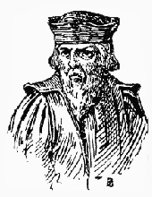
LÍNGUA PORTUGUESA , 1º Ano do Ensino Médio História da língua portuguesa e lusofonia
Floresça, fale, cante, ouça-se e viva
A portuguesa língua, e já, onde for,
Senhora vá de si, soberba e altiva.
Se tèqui esteve baixa e sem louvor,
Culpa é dos que a mal exercitaram,
Esquecimento nosso e desamor.
Mas tu farás que os que a mal julgaram
E inda as estranhas línguas mais desejam
Confessem cedo, ant’ela, quanto erraram.
E os que depois de nós vierem vejam
Quanto se trabalhou por seu proveito,
Porque eles pera os outros assi sejam.
(António Ferreira – Poemas Lusitanos, notícia histórica e literária, selecção e anotações de F. Costa Marques, Coimbra, Atlântida, 1961, pp. 97-98)
Imagem: Plume pen w / notafish / GNU Free Documentation License
Imagem: Antonio Ferreira (Lisboa, 1528 - 29 de novembro de 1569) foi um escritor e humanista português. É considerado um dos maiores poetas do classicismo renascentista de língua portuguesa, conhecido como "o Horácio português“ / Autor Desconhecido / Domínio Público

Slide 27
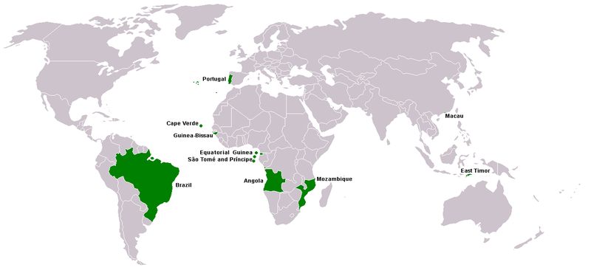
LÍNGUA PORTUGUESA , 1º Ano do Ensino Médio História da língua portuguesa e lusofonia
Imagem: Map of Lusophone world / Yug;Sting;The Ogre / Domínio Público
O português é a língua oficial em oito países de quatro continentes:
Angola (10,9 milhões de habitantes);
Brasil (185 milhões);
Cabo Verde (415 mil);
Guiné Bissau (1,4 milhão);
Moçambique (18,8 milhões);
Portugal (10,5 milhões);
São Tomé e Príncipe (182 mil);
Timor Leste (800 mil).

Slide 28
LÍNGUA PORTUGUESA , 1º Ano do Ensino Médio História da língua portuguesa e lusofonia
Atividades para avaliação:
Com acesso à internet, vide link abaixo da figura, conheça e divirta-se com o jogo de lusofonia.
http://cvc.instituto-camoes.pt/aprender-portugues/a-brincar/jogo-da-lusofonia.html

Slide 29
LÍNGUA PORTUGUESA , 1º Ano do Ensino Médio História da língua portuguesa e lusofonia
Momento lúdico
Entre as diversas formas de aprender a língua portuguesa estão os jogos. Assim, apresentamos esta possibilidade de forma on-line por meio de um dos sites mais conhecidos, em se tratando de Palavras Cruzadas, Forca e Caça- -palavras:
http://www.coquetel.com.br/jogos.php

Slide 30
LÍNGUA PORTUGUESA , 1º Ano do Ensino Médio História da língua portuguesa e lusofonia
Língua (Caetano Veloso)
Gosta de sentir a minha língua roçar a língua de Luís de Camões Gosto de ser e de estar E quero me dedicar a criar confusões de prosódia E uma profusão de paródias Que encurtem dores E furtem cores como camaleões Gosto do Pessoa na pessoa Da rosa no Rosa E sei que a poesia está para a prosa Assim como o amor está para a amizade E quem há de negar que esta lhe é superior? E deixe os Portugais morrerem à míngua "Minha pátria é minha língua" Fala Mangueira! Fala!
Flor do Lácio Sambódromo Lusamérica latim em pó
O que quer O que pode esta língua?
..........................................................................Se você tem uma ideia incrível é melhor fazer uma canção Está provado que só é possível filosofar em alemão ......................................................................... Vamos atentar para a sintaxe dos paulistas E o falso inglês relax dos surfistas Sejamos imperialistas! Cadê? Sejamos imperialistas! A língua é minha pátria E eu não tenho pátria, tenho mátria E quero frátria Poesia concreta, prosa caótica Ótica futura ..........................................................................Nós canto-falamos como quem inveja negros Que sofrem horrores no Gueto do Harlem Livros, discos, vídeos à mancheia E deixa que digam, que pensem, que falem.

Slide 31
LÍNGUA PORTUGUESA , 1º Ano do Ensino Médio História da língua portuguesa e lusofonia
Após discutir as diversas mensagens veiculadas no texto de Caetano Veloso, vamos brincar um pouco com elementos de significação específica ali usados.
Identifiquem no caça palavras ao lado os vocábulos destacados na canção. Para este caso, desconsidere a acentuação gráfica.
A seguir, marquem-nos e apresentem as significações implícitas e explícitas, indiquem sinônimos e, nos casos de nomes próprios, falem uns aos outros sobre a vida e a obra de tais pessoas ou a destinação, dos referidos lugares.
S A M B O D R C M O P C P L Y
C S U G R L Z C M A B A E I F
J A X M A O H M R P C M S N I
E Z O C V R S C F S J A S G A
L X I T J L D A V S P L O U V
C O A Q I I U Z Z U E E A A U
P G C T A C D S M T A O K D Y
M R A S N H A N A S O S F S L
F P O Y C I D C X M R B E X S
B U I S B Q S M I C E O N B F
X A W Y O H J F Q S M R Q I C
R Y Z P E D Z Y Z A J M I A A
W P L Y R P I K C I X T P C E
N T D C I V S A C F W A H Q A
W H Y O R G X H Z I D T K V M

Slide 32
LÍNGUA PORTUGUESA , 1º Ano do Ensino Médio História da língua portuguesa e lusofonia
Bibliografia:
Banco de Imagens :
Alcântara (ponte) : http://old.enciclopedia.com.pt/articles.php?article_id=305
Antônio Ferreira : http://pt.wikipedia.org/wiki/Ficheiro:Ant%C3%B3nio_Ferreira.jpg
Ballet :
Brasões e bandeiras : http://equattoria.blogspot.com.br/2010/11/bandeiras-e-brasoes-dos-paises-de.html
Caneta tinteiro : http://gctales.mmotales.com.br/forum/viewtopic.php?f=12&t=1230
Elástico : http://www.reinodosgifs.net/galeriadegifs/pagina/variados04.htm
Embarcação: educador.brasilescola.com/estrategias-ensino/as-disputas-territoriais-as-grandes-navegacoes.htm587242824814278898
Estação da Luz : http://pt.wikipedia.org/wiki/Ficheiro:Esta%C3%A7%C3%A3o_da_Luz.jpg

Slide 33
LÍNGUA PORTUGUESA , 1º Ano do Ensino Médio História da língua portuguesa e lusofonia
Fachada de casa : http://manueljosecunha.blogspot.com.br/2012/02/fachada-de-predio.html
Fila de pessoas: https://picasaweb.google.com/114063723734350757116&psc=G&filter=1#5587242824814278898
Flor do Lácio : http://enemnota100.blogspot.com.br/2007/05/ltima-flor-do-lcio.html
Gif animado de portas : http://www.gifmania.com.pt/arquitectura/puertas/
Mapa de Portugal com brasão : http://pinterest.com/pin/106960559870240190/
Mapa de Portugal amarelo : http://pinterest.com/pin/173318285630107100/
Monumento dos descobridores : http://pinterest.com/pin/138133913541266070/
Monumento dos descobridores : http://pinterest.com/pin/138133913541194730/
Mural do acordo ortográfico : http://pinterest.com/pin/138978338471054733 Selo com bandeiras : http://embaixada-portugal-brasil.blogspot.com/2009_01_04
Vídeo: http://pinterest.com/pin/138133913541180309/

Slide 34
LÍNGUA PORTUGUESA , 1º Ano do Ensino Médio História da língua portuguesa e lusofonia
Livros :
Bechara, Evanildo,1928- Moderna Gramática Portuguesa – 37ª ed. Ver.,ampl. e atual. –Rio de Janeiro: Nova Fronteira, 2009.
Coutinho, Ismael de Lima . Pontos de Gramática Histórica. 7. ed. Ver. Rio de Janeiro. Ao Livro técnico, 1976.
Sites :
http://aventar.eu/2011/02/12/influencias-da-lingua-arabe-no-portugues/
http://www.coquetel.com.br/jogos.php
http://www.discoveryeducation.com
http://cvc.instituto-camoes.pt/aprender-portugues/a-brincar/jogo-da-lusofonia.html
http://www2.hs-augsburg.de/~harsch/lusitana/Cronologia/seculo13/Torto/tor_noti.html
http://www.letras.up.pt/deper/default.aspx?m=249
http://www.linguaportuguesa.ufrn.br/
http://old.enciclopedia.com.pt/articles.php?article_id=305

Slide 35
Tabela de Imagens
n° do slide | direito da imagem como está ao lado da foto | link do site onde se conseguiu a informação | Data do Acesso
2 | Flag Bandeiras lusófonas / Achado e instituto de ajuda ao aluno carente / Creative Commons Attribution 3.0 Unported | http://commons.wikimedia.org/wiki/File:Flag_Bandeiras_lus%C3%B3fonas.JPG | 04/09/2012
3 | Torre de Babel / Pieter Brueghel o Velho / Museu Kunsthistorisches , Viena / Domínio Público | http://commons.wikimedia.org/wiki/File:Brueghel-tower-of-babel.jpg?uselang=pt-br | 04/09/2012
5 | Monument to the Portuguese Discoveries (Padrão dos Descobrimentos), Lisbon / Alvesgaspar / GNU Free Documentation License | http://commons.wikimedia.org/wiki/File:Padr%C3%A3o_Descobrimentos_April_2009-3c.jpg | 04/09/2012
6 | Roman bridge, Mérida / Marlene VD / Creative Commons Atribuição-Partilha nos Termos da Mesma Licença 3.0 Espanha | http://commons.wikimedia.org/wiki/File:Roman_bridge,_M%C3%A9rida.jpg?uselang=pt-br | 04/09/2012
7 | Rua em Abrantes 5 / Manuel Anastácio / Creative Commons Attribution 2.0 Generic | http://commons.wikimedia.org/wiki/File:Rua_em_Abrantes_5.jpg | 04/09/2012
9 | Flag Bandeiras lusófonas / Achado e instituto de ajuda ao aluno carente / Creative Commons Attribution 3.0 Unported | http://commons.wikimedia.org/wiki/File:Flag_Bandeiras_lus%C3%B3fonas.JPG | 04/09/2012

Slide 36
Tabela de Imagens
n° do slide | direito da imagem como está ao lado da foto | link do site onde se conseguiu a informação | Data do Acesso
10 | Mapa da língua portuguesa no mundo (Verde escuro: língua materna; Verde: língua oficial e administrativa; Verde claro: língua cultural ou secundária; Amarelo: crioulo de base portuguesa; Quadrado verde: minorias falantes de português) / Jonatan argento / GNU Free Documentation License | http://commons.wikimedia.org/wiki/File:Map_of_the_portuguese_language_in_the_world.png | 04/09/2012
11 | Map-Lusophone World-en(česky) / Yug & Fredy.00 / Creative Commons Attribution-Share Alike 3.0 Czech Republic | http://commons.wikimedia.org/wiki/File:Map-Lusophone_World-en(%C4%8Desky).png | 04/09/2012
13 | Igreja Matriz de Mértola / Autoria Desconhecida / Domínio Público | http://commons.wikimedia.org/wiki/File:Igreja_Matriz_de_M%C3%A9rtola.jpg | 04/09/2012
20 | Museu de Évora, Évora, Portugal / Alvaro Azevedo Moura / Domínio Público | http://commons.wikimedia.org/wiki/File:Museu_de_Evora_(2).JPG | 05/09/2012
20 | Lisbonne Musée du Chiado / Sergio Calleja (Life is a trip) / Creative Commons Attribution-Share Alike 2.0 Generic | http://commons.wikimedia.org/wiki/File:Lisbonne_Mus%C3%A9e_du_Chiado_.jpg | 05/09/2012

Slide 37
Tabela de Imagens
n° do slide | direito da imagem como está ao lado da foto | link do site onde se conseguiu a informação | Data do Acesso
20 | Entrance to the Archaeological Museum in Lisbon, Portugal / Scalleja / Creative Commons Attribution-Share Alike 2.0 Generic | http://commons.wikimedia.org/wiki/File:MuseuArqueo-CCBYSA.jpg | 05/09/2012
20 | Statues of Lusitanian warriors in the National Archaeology Museum in Lisbon, Portugal / Shadowgate/ Creative Commons Attribution 2.0 Generic | http://commons.wikimedia.org/wiki/File:MuseuNacArqu-GuerreirosLusitanos.jpg?uselang=pt-br | 05/09/2012
21 | Oceanário de Lisboa / Concierge.2C / Creative Commons Attribution-Share Alike 3.0 Unported | http://commons.wikimedia.org/wiki/File:Ocean%C3%A1rio_de_Lisboa_(3).jpg | 05/09/2012
21 | Parque das Nações de Lisboa - Pavilhão de Portugal / Concierge.2C Creative Commons Atribuição-Partilha nos Termos da Mesma Licença 3.0 Unported | http://commons.wikimedia.org/wiki/File:Parque_das_Na%C3%A7%C3%B5es_de_Lisboa_-_Pavilh%C3%A3o_de_Portugal_(1).jpg?uselang=pt-br | 05/09/2012
21 | Planetário Calouste Gulbenkian, Lisboa, Portugal / Carlos Luis M C da Cruz / Domínio Público | http://commons.wikimedia.org/wiki/File:Planetario_gulbenkian_4.jpg | 05/09/2012
22 | Imagem do Museu da Língua Portuguesa (Estação da Luz - São Paulo, SP) / Foto tirada por Indech / Domínio Público | http://commons.wikimedia.org/wiki/File:MPL_066.jpg | 05/09/2012

Slide 38
Tabela de Imagens
n° do slide | direito da imagem como está ao lado da foto | link do site onde se conseguiu a informação | Data do Acesso
24 | Rubber bands in different colors. Studio photo taken / Bill Ebbesen / Creative Commons Attribution-Share Alike 3.0 Unported | http://commons.wikimedia.org/wiki/File:Rubber_bands_-_Colors_-_Studio_photo_2011.jpg | 05/09/2012
25 | Hadrian's Villa, Tivoli, Lazio, Italy. The Maritime Theatre / Tango7174 / GNU Free Documentation License | http://commons.wikimedia.org/wiki/File:Lazio_Tivoli2_tango7174.jpg | 05/09/2012
25 | Portugal flag / Sébastien Bertrand / Creative Commons Atribuição 2.0 Genérica | http://commons.wikimedia.org/wiki/File:Portugal_flag.jpg?uselang=pt-br | 05/09/2012
26 | Plume pen w / notafish / GNU Free Documentation License | http://commons.wikimedia.org/wiki/File:Plume_pen_w.png?uselang=pt-br | 05/09/2012
26 | Antonio Ferreira (Lisboa, 1528 - 29 de novembro de 1569) foi um escritor e humanista português. É considerado um dos maiores poetas do classicismo renascentista de língua portuguesa, conhecido como "o Horácio português“ / Autor Desconhecido / Domínio Público | http://commons.wikimedia.org/wiki/File:Ant%C3%B3nio_Ferreira.jpg | 05/09/2012
27 | Map of Lusophone world / Yug;Sting;The Ogre / Domínio Público | http://commons.wikimedia.org/wiki/File:Map-Lusophone_World-en.png | 05/09/2012

